Slide 1
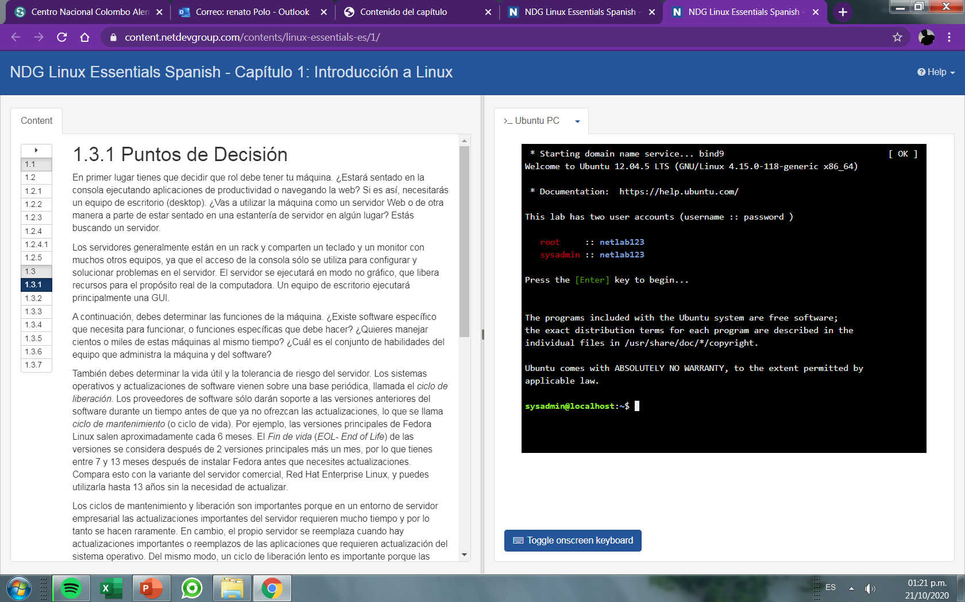

Slide 3
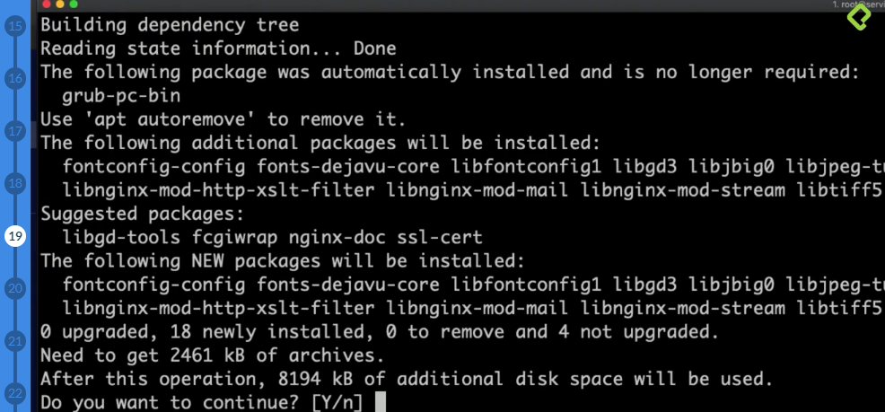
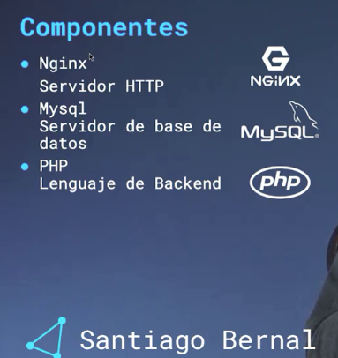
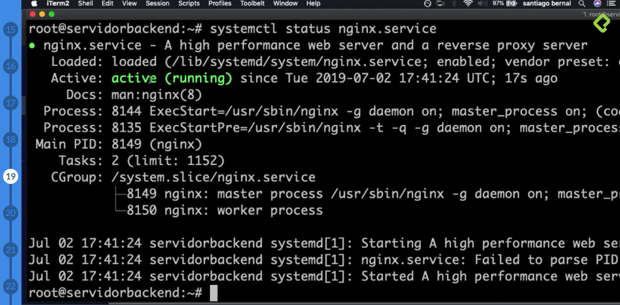
1 2

Slide 4
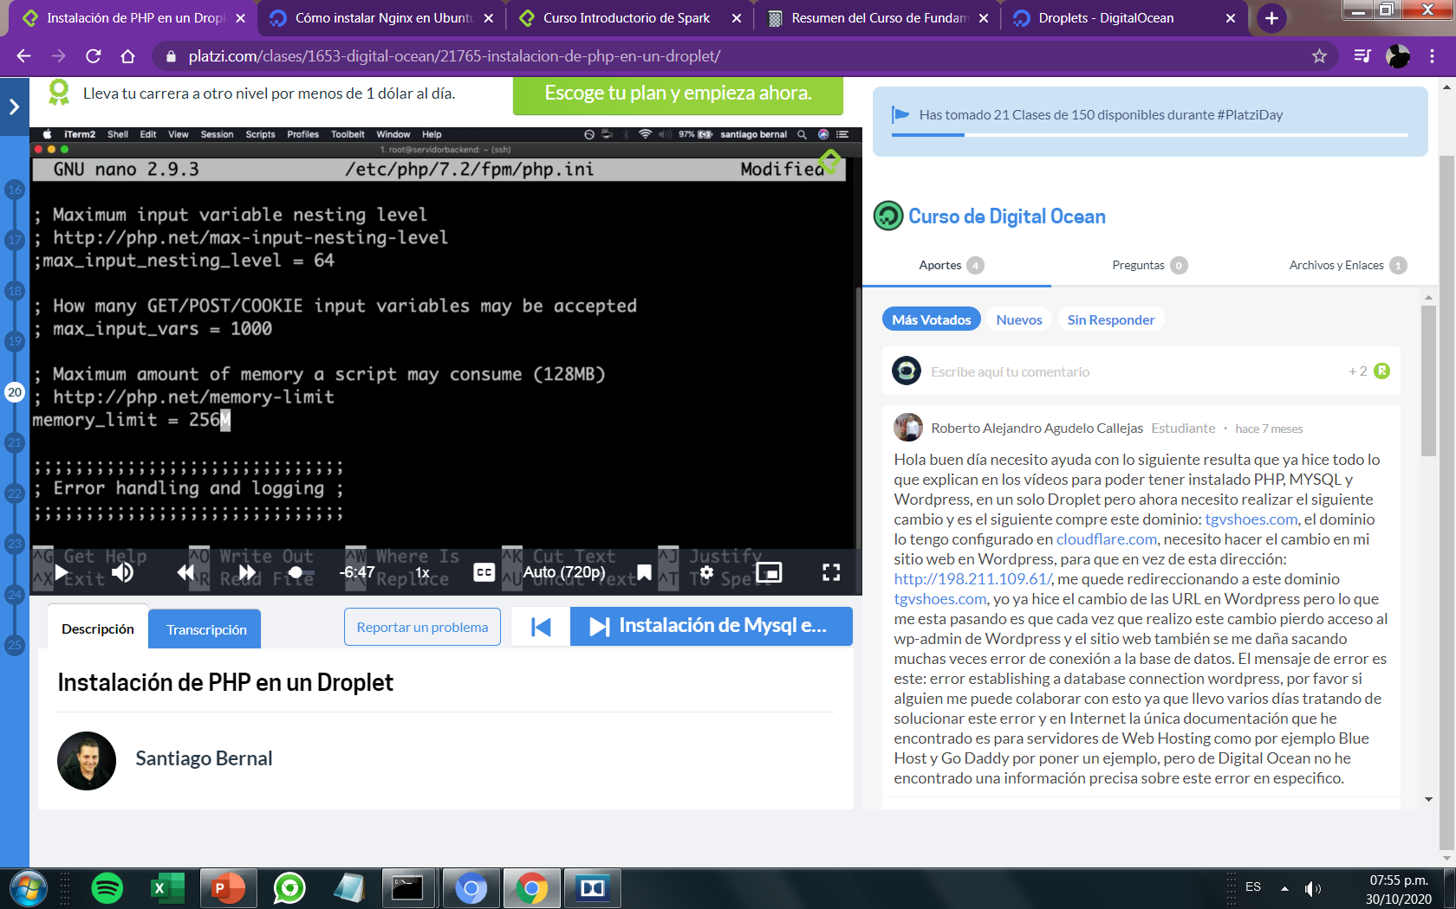

Slide 5
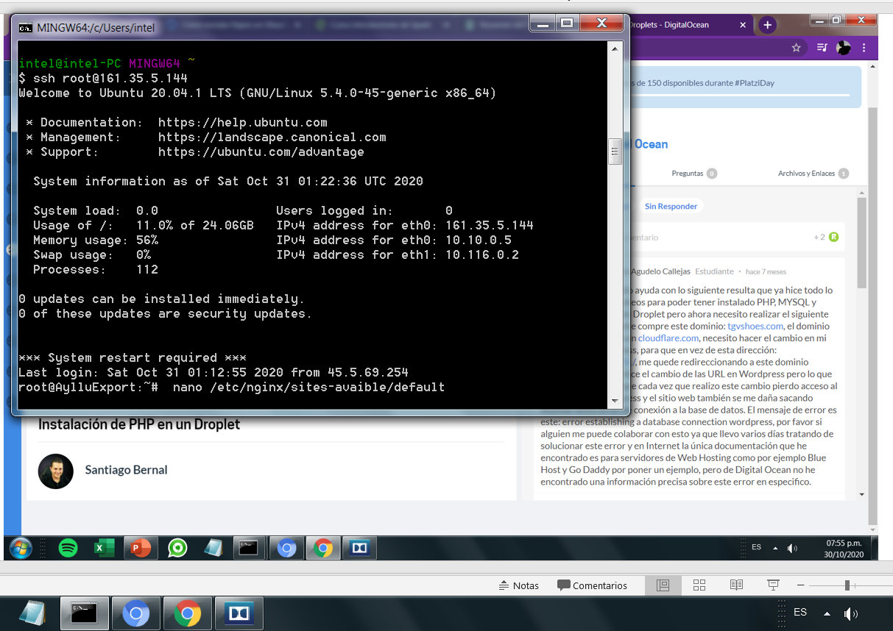

Slide 6

El lenguaje de programación TypeScript ¿Qué ES TYPESCRIPT es un superconjunto tipado de JavaScript, que compila a JavaScript.
Lenguaje de programación tipado: Posee un conjunto de tipos para poder usarlos con las variables, pudiendo personalizarlos o extenderlos.
Lenguaje de alto nivel:Entendible por humanos y posee un alto nivel de abstracción de código de maq
Genera como resultado código Javascript:Emite código Javascript compatible con otras herramientas de javascript CODIGO ABIERTO.*DESARROLLO DESDE CUALQUIER SISTEMA*EL CODIGO PUEDE EJECUTARSE EN CUALQUIER NAVEGA.
Ventajas TypeScripy
Programacion orientada a objetos,Mayor Productividad,Poderoso sistema de tipos,Compilaa Es5,ES6ymas
Actualizaciones periodicas
Comunidad creciente,Puede prevenir cerca del 15% de bugs Puede usar TypeScript para BackEnd
Instalación de herramientas
Node JS
Ir a la pagina oficial de Node JS (https://nodejs.org/es/).
La versión LTS, es la recomendada, es la versión que mas se ha probado y no posee errores.
La versión Actual, es la mas nueva versión, pero es posible que tenga errores.
Descargar e Instala la versión que mas seguro se sienta.
Para revisar la versión que Node JS que se instalo, se usa en terminal:

Slide 7

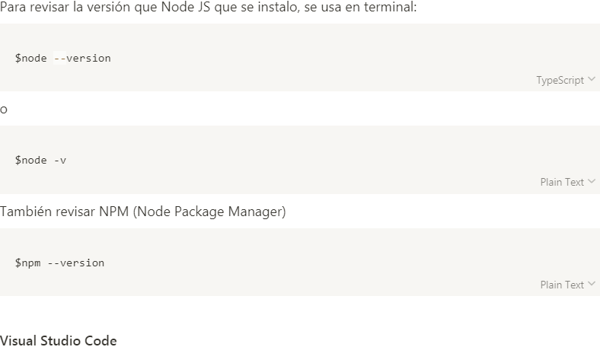
Tipos en TypeScript
.EXPLICITO: Define una sintaxis para la creación de variables con tipo de dato
nombreVariable :Tipo de Dato
INFERIDO: Typescript tiene la habilidad de deducir el tiempo de un valor
nombreVariable = valor
Number,Boolean y String
Number Valores numéricos,hexadecimales,binarios y octales
Boolean: Valores:True False Es el tipo de dato mas simple.
String:Datos textuales o cadenas
ANY
Es conocido por captar valores dinámicos (tipos que cambian cada tiempo)
Void y Never
Void:Representa la ausencia de tipo se usa comúnmente para los tipos de retorno de las funciones
Never:Representa el tipo valor que nunca ocurre se usa para lanzar excepciones
Null y Underfined
subtipos

Slide 8
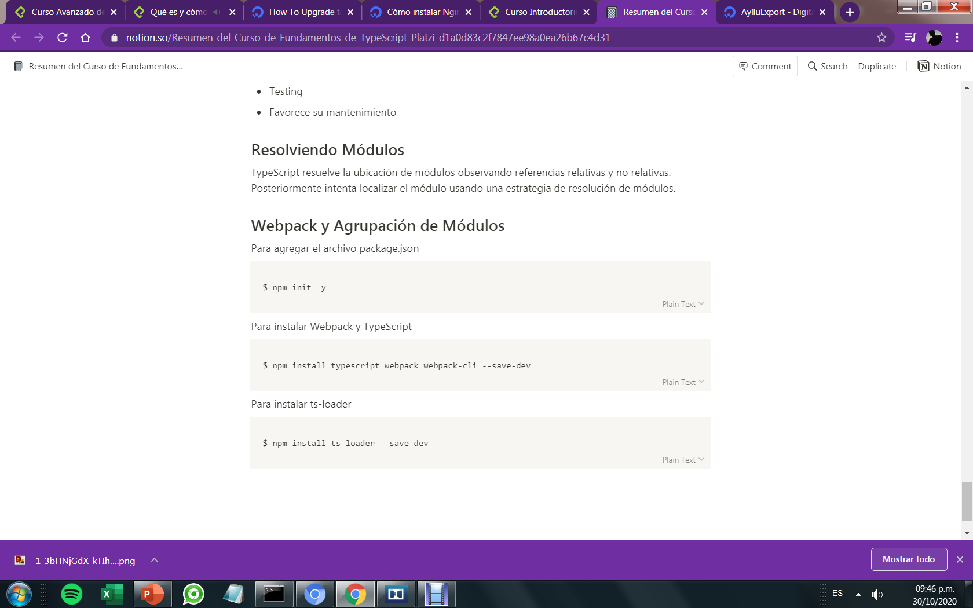
Clases públicas y privadas
Es posible marcar un miembro como público usando la palabra reservada public, este es el valor por defecto.
Es posible marcar un miembro como privado usando la palabra reservada private, tambien se puede usar: #atributo
Métodos Get y Set
TypeScript soporta los métodos accesores set y get como una forma de interceptar los accesos a los miembros privados de un objeto.
Herencia de clases y propiedades estáticas
TypeScript implementa la habilidad de extender código de clases existentes a través de la herencia.
Las clases Abstractas son la base de donde otras clases podrían derivarse. A diferencia de una Interfaz, una clase abstracta puede implementar funciones para sus instancias. La palabra reservada para poder hacer clases Abstractas es: abstract
A través de la palabra reservada static se puede definir un miembro visible a nivel de clase

Slide 9
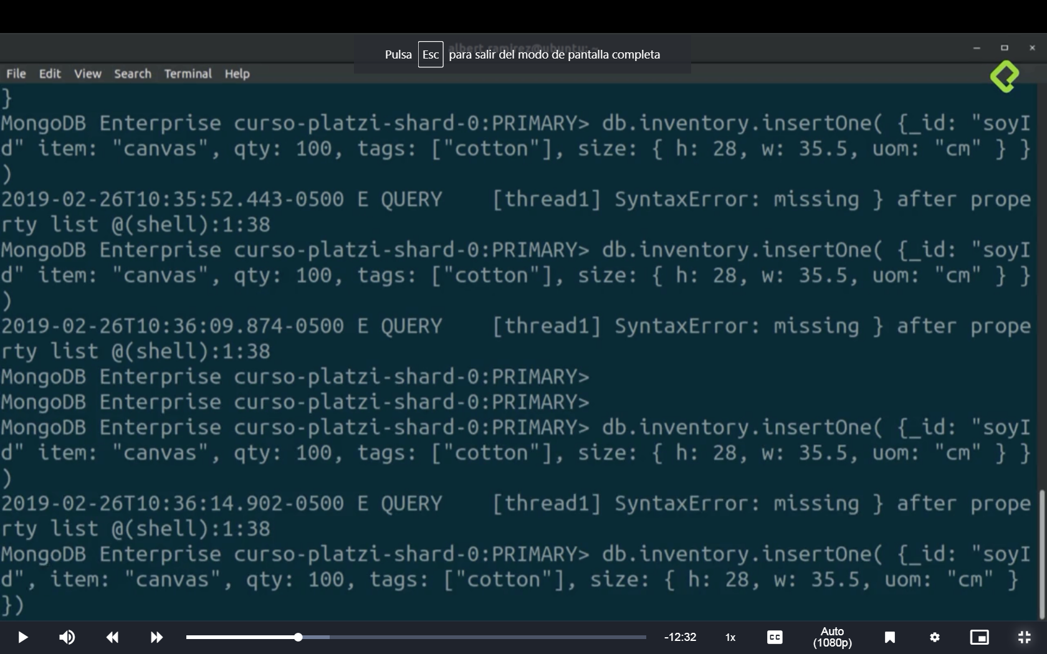
MONGO DB db inventory carpeta creada

Slide 10
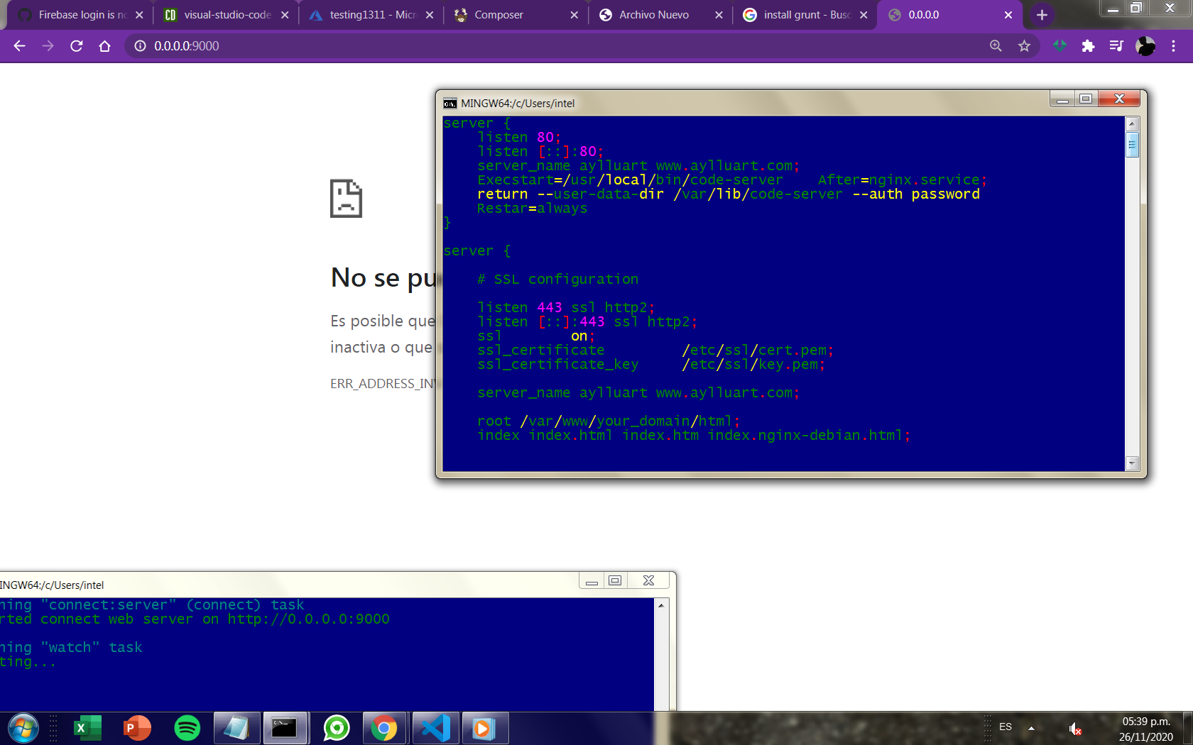

Slide 11
